Slide 1
ЗВУКИ [Х], [ХЬ],
БУКВА Х
закрепление

Slide 2
Что изображено на картинке? Определи место звука в слове в начале , середине, конце. Каким цветом обозначишь звук?

Slide 3
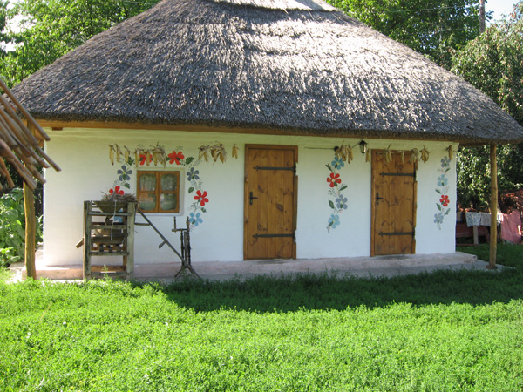

Slide 4
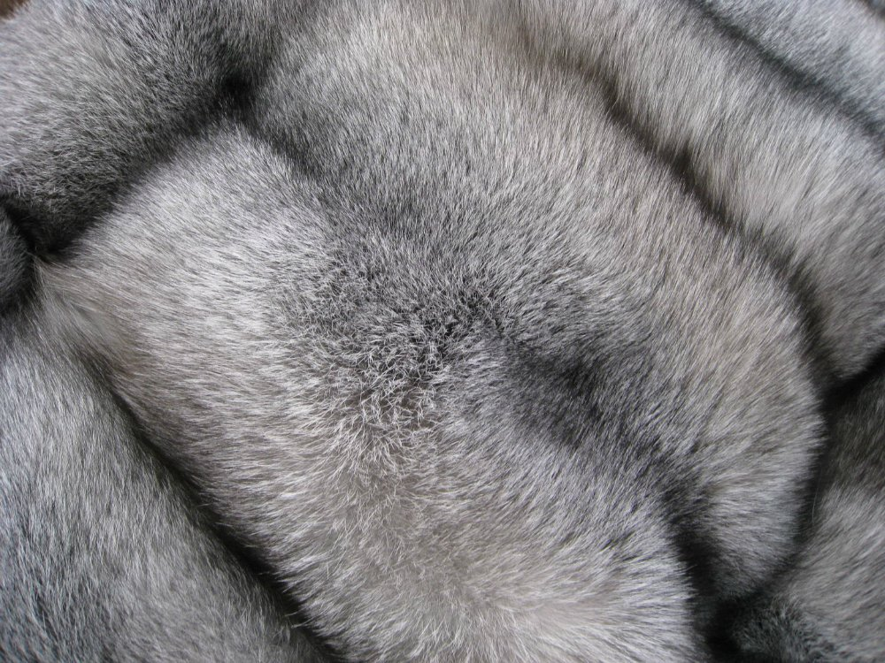

Slide 6
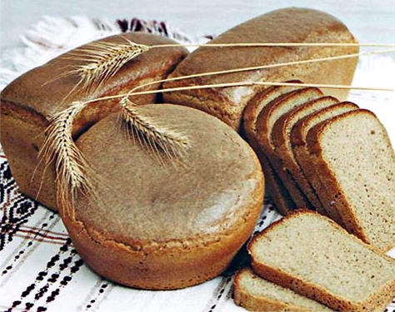

Slide 7
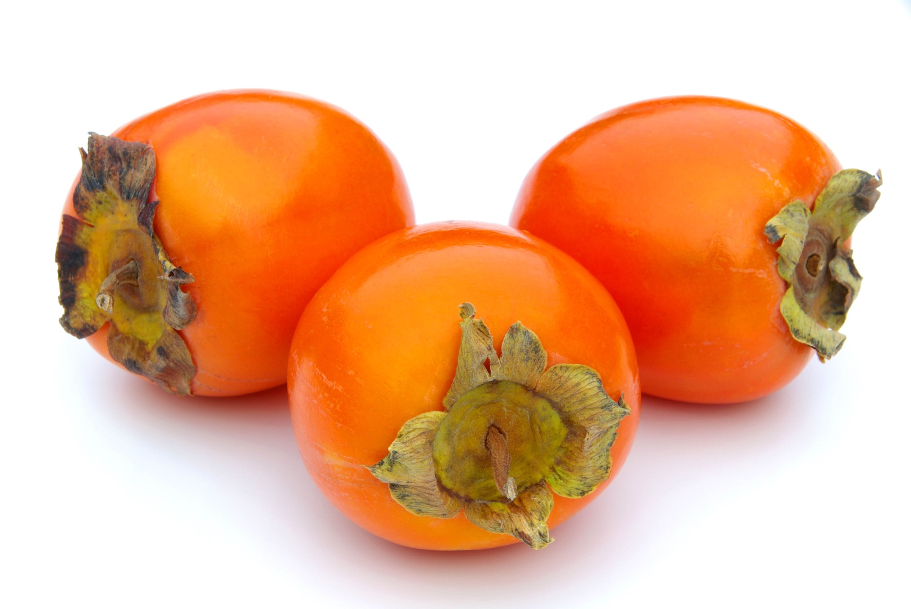

Slide 9
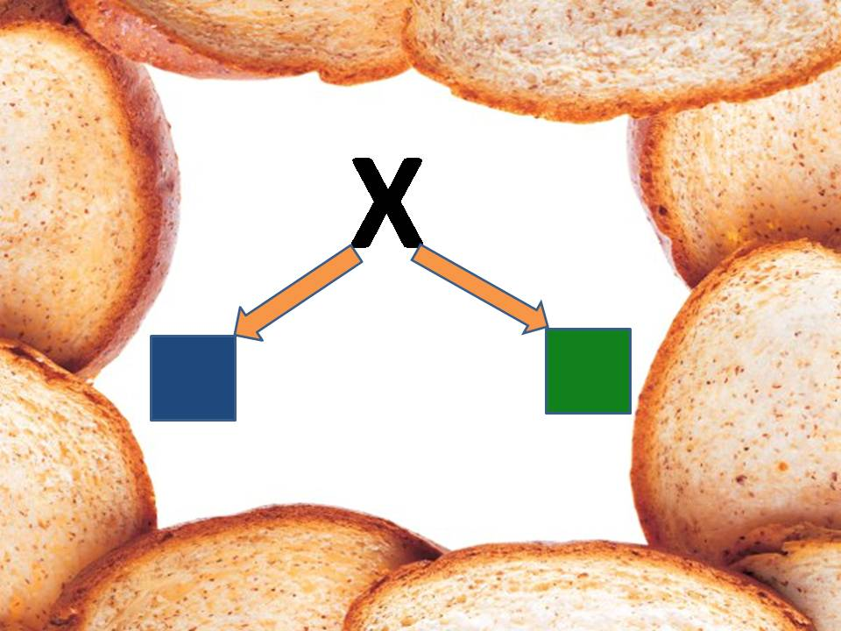

Slide 10
Определи какой слышится звук [х] или [хь]?
Где слышится этот звук в слове?

Slide 11
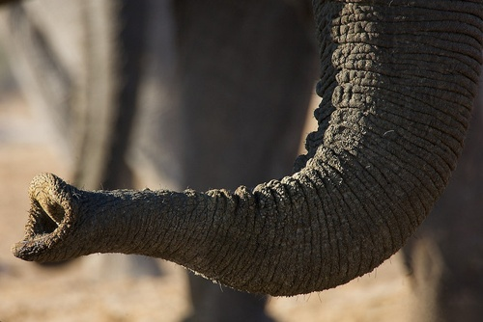
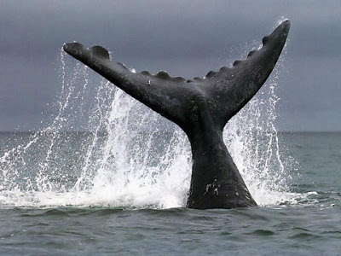
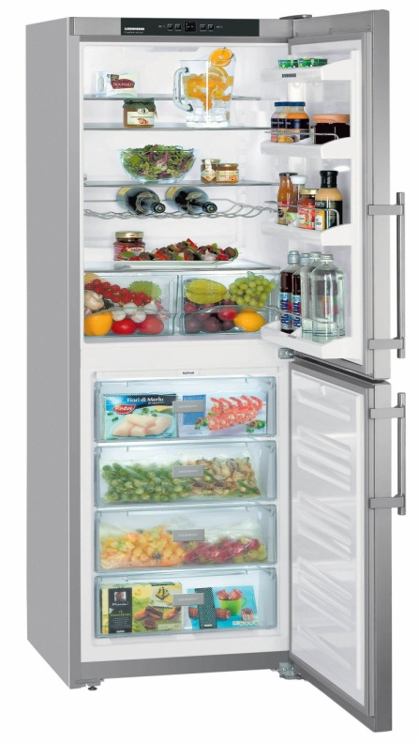
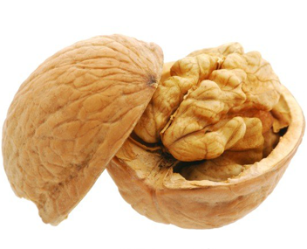
Какое слово «лишнее»?

Slide 12
Посмотри внимательно на картинку, найди и запомни на ней те слова, в названии которых слышится звук [х], а теперь закрой глаза и попробуй назвать эти слова

